Slide 1
Kotlin协程分享
软件产品-系统产品
李朝阳
2022/11/13

Slide 2
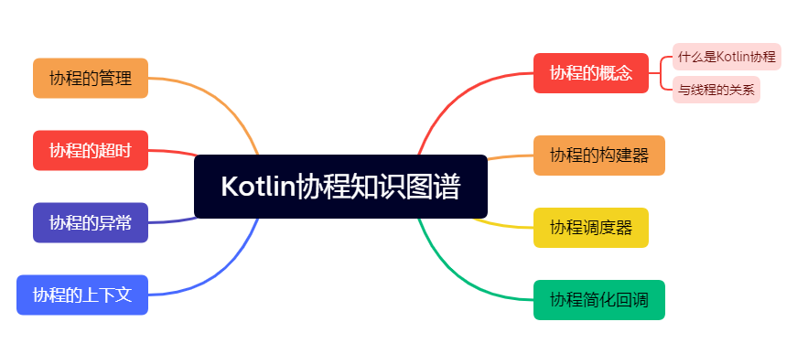
目录

Slide 3
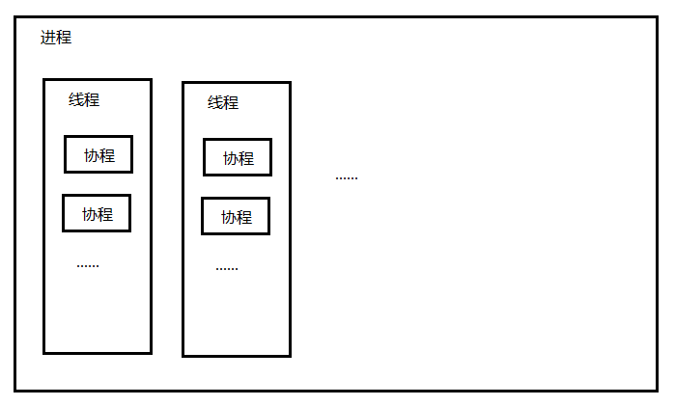
1、什么是协程：协程是非常轻量级的线程。但它们不是线程，一个线程可以同时运行数以百万计的协程。Kotlin早在1.3版本中就加入了协程。 2、协程与线程的关系
一、协程的概念

Slide 4
3、协程的特点： （1）轻量级：每个线程大约占用1MB的内存空间，但协程占用资源要少得多，使用协程基本不用担心开销。 （2）结构化：相比于线程，协程是结构化并发，当取消父协程时子协程也会自动被取消。 （3）效率高：协程之间的调度是编程语言决定让谁运行或让谁挂起，调度过程完全不需要操作系统参与。 4、挂起函数：在被挂起点以非阻塞方式暂停代码的执行。当前正在执行挂起函数的协程与其正在运行的线程分离，然后一直处于等待状态直到该挂起函数恢复执行（可能在另一线程上），此期间线程可以自由执行其他任务。
一、协程的概念

Slide 5
5、引入： （1）"org.jetbrains.kotlinx:kotlinx-coroutines-core:1.6.2"：协程核心库，包含flow、协程调度器、构建器等。 （2）"org.jetbrains.kotlinx:kotlinx-coroutines-android:1.6.2"：Android项目才会用到，包含Handler的一些处理。 （3）"androidx.lifecycle:lifecycle-runtime-ktx:2.5.1"：在Activity、Fragment中提供了感知生命周期的协程作用域 （4）"androidx.lifecycle:lifecycle-viewmodel-ktx:2.5.1"：便于在ViewModel中使用协程 6、目前发现的缺点：使用Debug功能时有卡顿，降低了Debug的效率。相信后面官方会解决这一痛点。
一、协程的概念

Slide 6
二、协程构建器
构建器名称 | 使用限制 | 是否推荐使用
GlobalScope.launch | 可以在任意地方调用 | 不推荐
runBlocking | 可以在任意地方调用 | 不推荐
launch | 只能在协程作用域中调用 | 推荐
coroutineScope | 可以在协程作用域或挂起函数中调用 | 推荐
async | 只能在协程作用域中调用 | 推荐

Slide 7
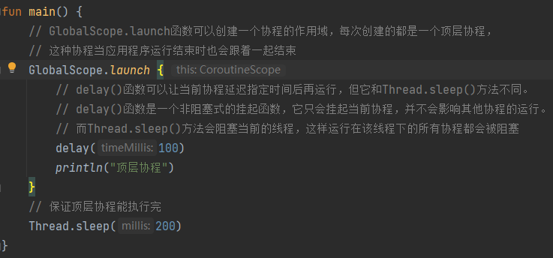
1、GlobalScope.launch：可以在任意地方调用
二、协程构建器

Slide 8
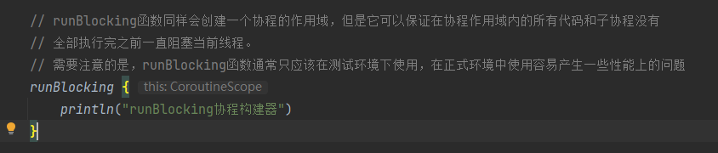
2、runBlocking：可以在任意地方调用
二、协程构建器

Slide 9
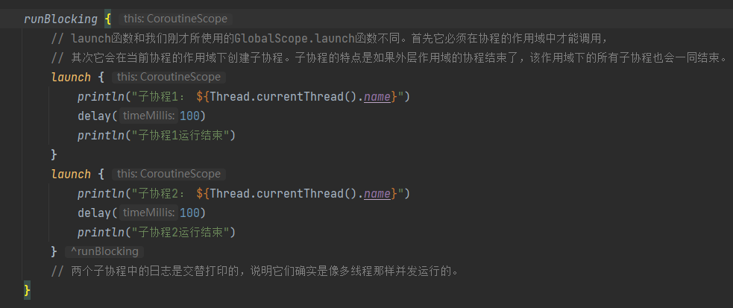
3、launch：只能在协程作用域中调用，用于没有返回值的即用即弃的操作
二、协程构建器

Slide 10
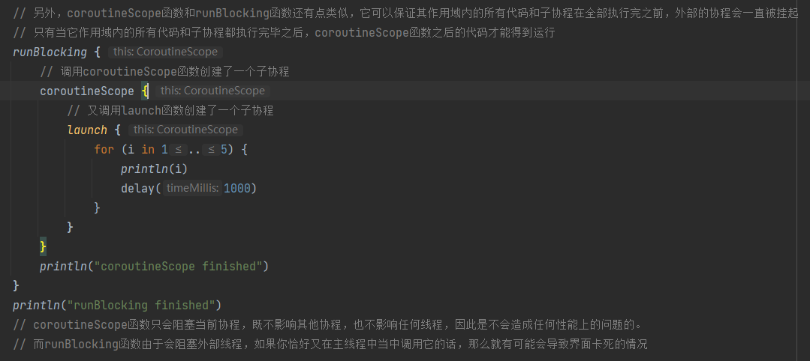
4、coroutineScope：可以在协程作用域或挂起函数中调用
二、协程构建器

Slide 11
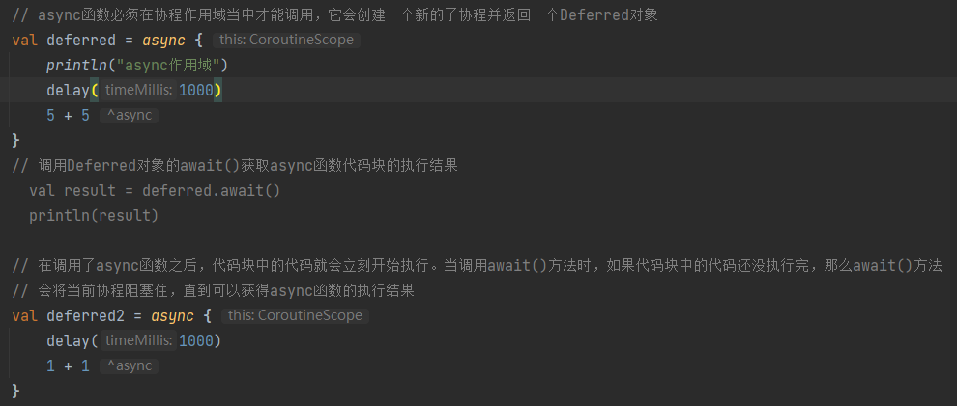
5、async：只能在协程作用域中调用，用于有返回结果（或异常）的操作
二、协程构建器

Slide 12
三、协程调度器
调度器名称 | 作用 | 使用场景
Dispatchers.Main | 不会开启子线程，而是在Android主线程中执行代码 | 只能在Android项目中使用
Dispatchers.Default | 使用一种默认低并发的线程策略 | 执行的代码属于计算密集型任务时，开启过高的并发反而可能会影响任务的运行效率
Dispatchers.IO | 使用一种较高并发的线程策略 | 执行的代码大多数时间是在阻塞和等待中，比如说执行网络请求时，为了能够支持更高的并发数量
Dispatchers.Unconfined | 非受限调度器 | 希望协程完全不受任何线程和线程池的约束时可以使用

Slide 13
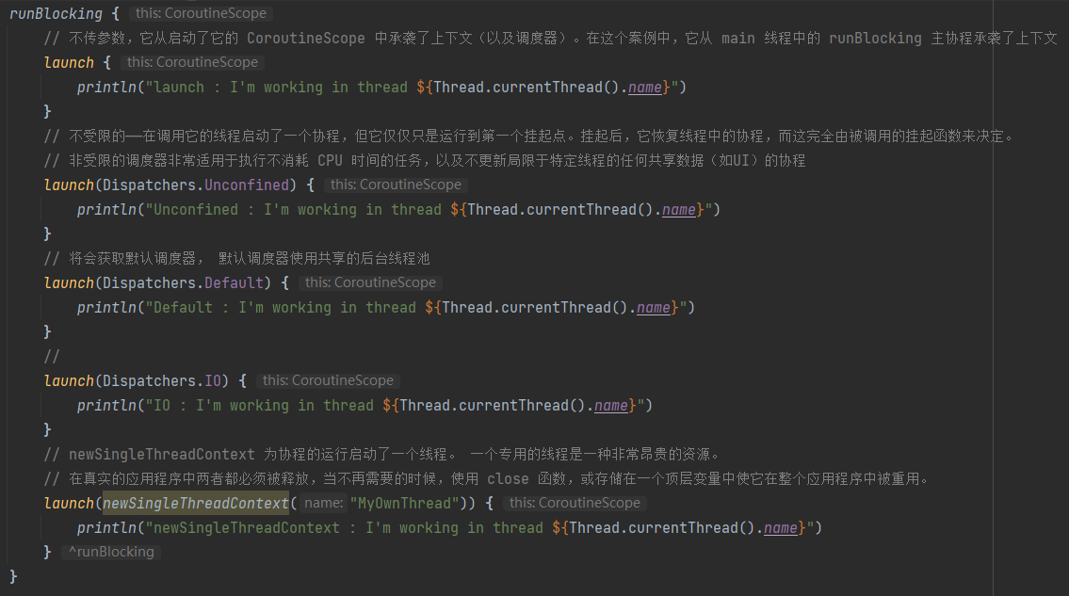
三、协程调度器

Slide 14
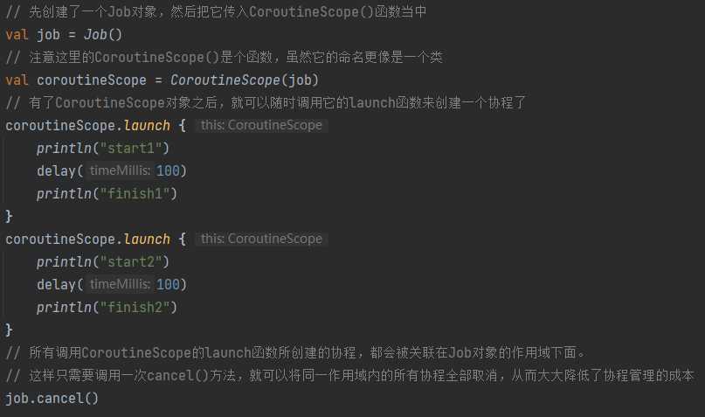
1、CoroutineScope函数
四、协程的管理与取消

Slide 15
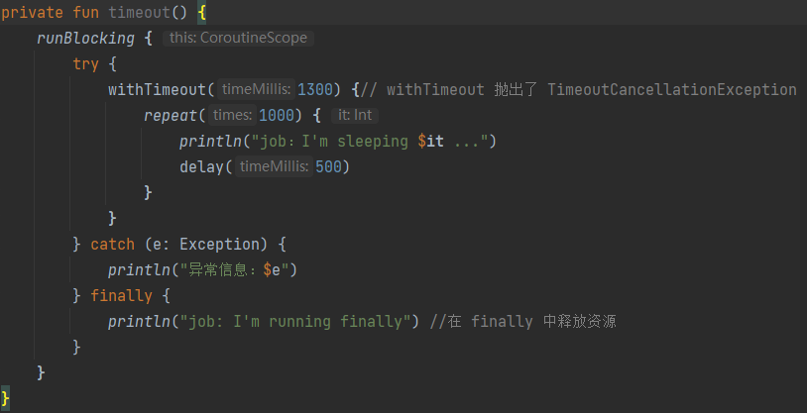
1、withTimeout：超时后抛出抛出TimeoutCancellationException异常
五、协程的超时

Slide 16
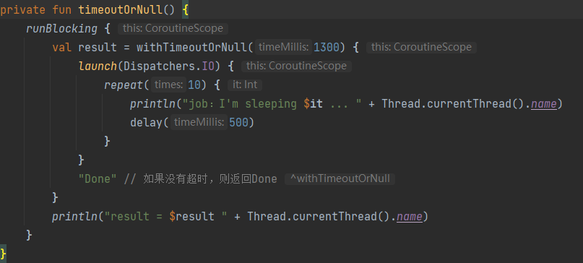
2、withTimeoutOrNull：通过返回 null 来进行超时操作，从而替代抛出一个异常
五、协程的超时

Slide 17
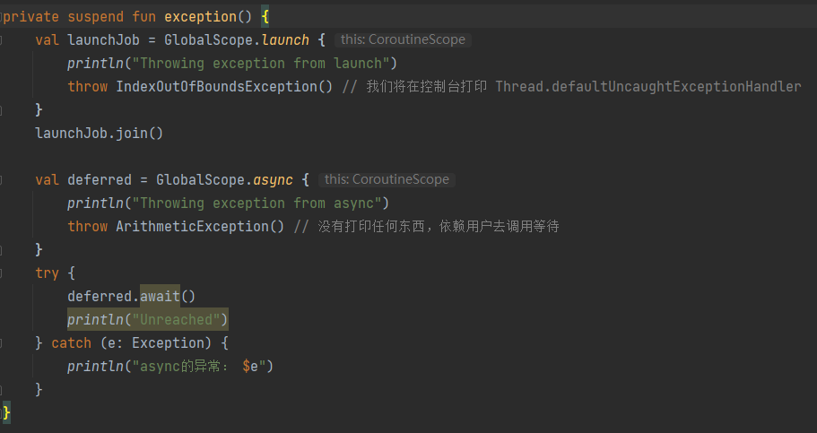
1、在协程中抛出异常
六、协程的异常

Slide 18
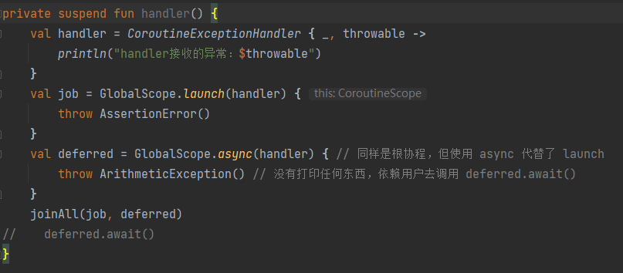
2、利用CoroutineExceptionHandler处理异常
六、协程的异常

Slide 19
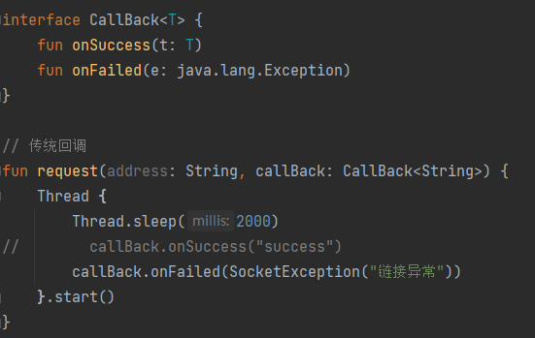
1、传统回调的写法
七、利用协程简化回调

Slide 20
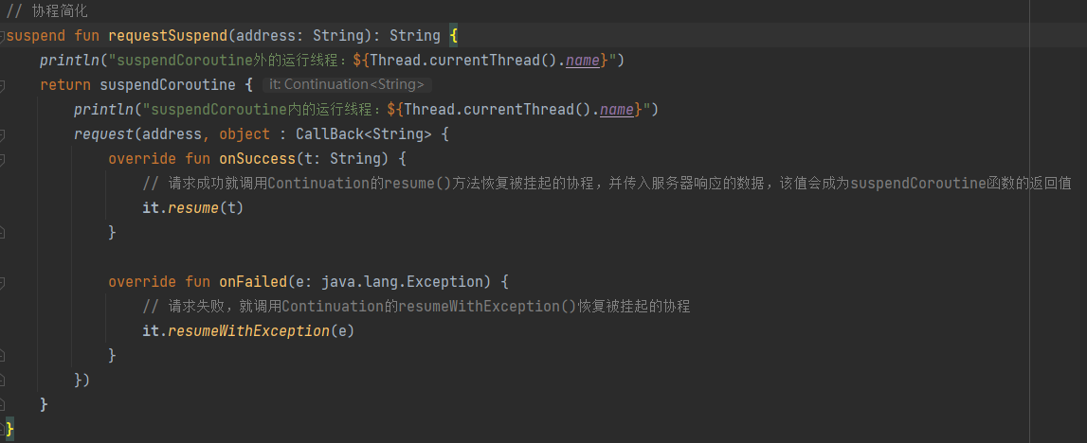
2、使用suspendCoroutine进行改造
七、利用协程简化回调

Slide 21
1、所有协程构建器都接收一个CoroutineContext对象参数，使用类似于Set的数据存储结构，保存了协程运行时的一些必要数据，CoroutineContext中常用的Key如下
八、协程的上下文
key名称 | 作用
Job | 控制协程的生命周期，启动或取消依附于这个Job的协程
CoroutineDispatcher | 指定协程调度器
CoroutineName | 协程的名称，可以用于调试
CoroutineExceptionHandler | 捕获协程抛出的未处理的异常

Slide 22
九、参考资料
1、Kotlin官方文档：https://kotlinlang.org/docs/coroutines-guide.html
2、第一行代码第三版
3、Kotlin移动应用开发（Kotlin for Android App Development）
4、Android官方文档：https://developer.android.com/kotlin/coroutines

Slide 23
Thanks
www.transsion.com

